Slide 1
BINAR ACADEMY
BATCH #6 – ANDROID CLASS
Object Oriented Programming (OOP)
Introduction #2

Slide 2
OVERVIEW
We will learn abaout
Class & Object
Constructor
Function
Interface

Slide 3
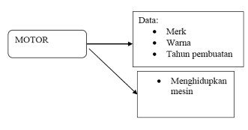
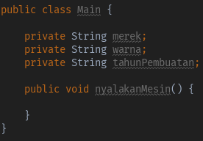
Class & object
Class merupakan suatu blueprint atau cetakan untuk menciptakan suatu instant dari object.
Class memiliki fungsi dan atribut.

Slide 4
constructor
Memiliki nama yang sama dengan nama class
Bersifat publik
Pertama kali dijalankan saat object dari class nya dibuat

Slide 5



FUNCTION/METHOD/fungsi
Untuk membungkus sebuah kegiatan dalam program. Fungsi dibagi menjadi 2 yaitu fungsi void(tidak mengembalikan nilai dan non-void(mengembalikan nilai) Contoh :
- Fungsi mengembalikan nilai/data (fungsi non-void)
- Fungsi yang tidak mengembalikan nilai/data (fungsi void)

Slide 6
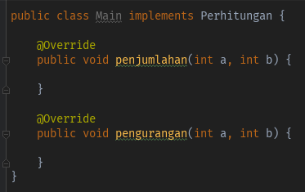
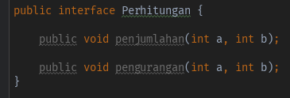
INTERFACE
Interface merupakan class berisi method yang tidak memiliki body, sedangkan body method pada interface akan di buat pada class yang mengimplement interface tersebut. Interface pada java memiliki beberapa fungsi :
Sebagai penghubung antar class.
Sebagai abstraksi/templete

